Slide 1


Slide 2
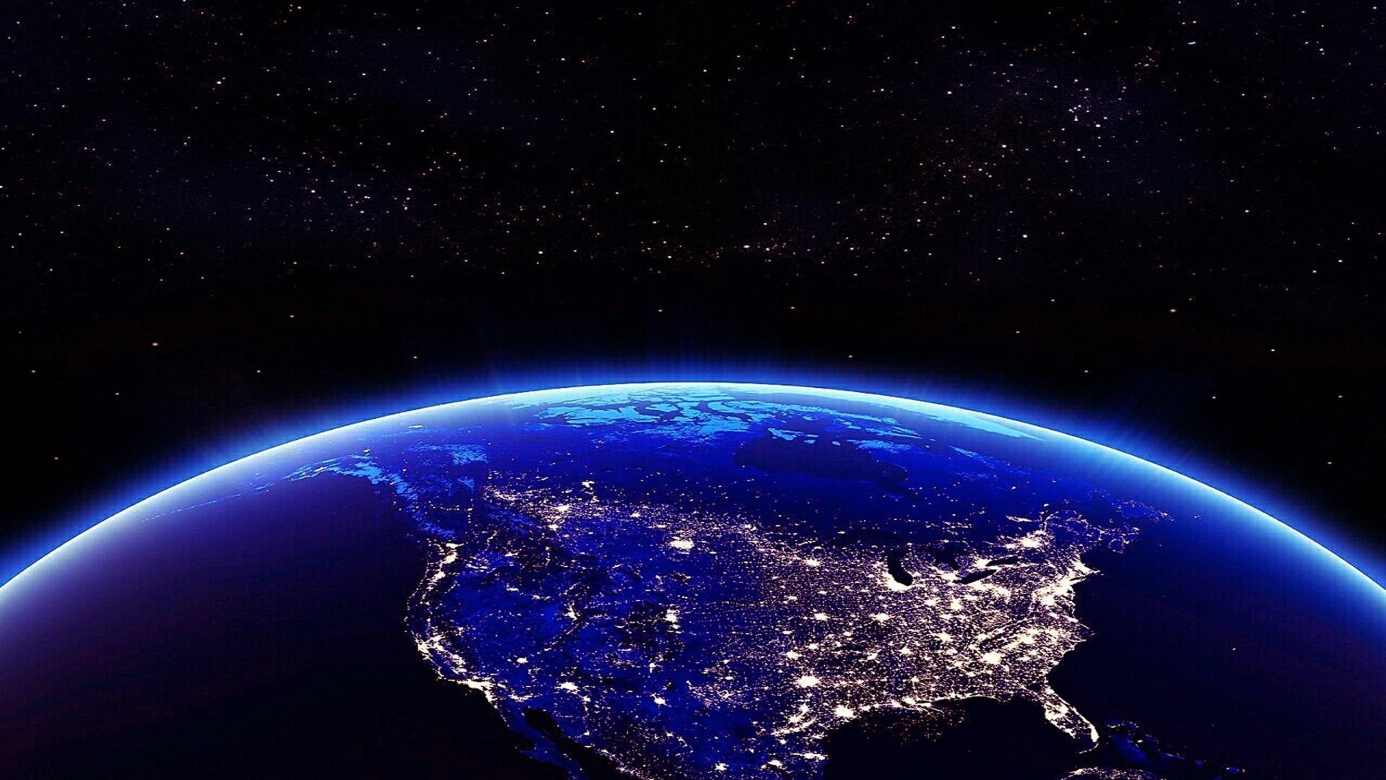

Slide 3
Тема:
Евразия. Изменение природы под влиянием хозяйственной деятельности

Slide 4
Прочитай фрагмент статьи российского учёного и общественного деятеля Д.
С. Лихачёва, в которой он обращается к школьникам, и выполни задания.
«Отношения природы и человека — это отношения двух культур, каждая из которых по-своему общежительна, обладает своими «правилами поведения».
И их встреча строится на своеобразных нравственных основаниях. Обе
культуры — плод исторического развития, причём развитие человеческой культуры совершается под воздействием природы издавна (с тех пор как существует человечество), а развитие природы сравнительно с её много миллионолетним существованием — сравнительно недавно и не всюду под воздействием человеческой культуры. Одна (культура природы) может существовать без другой (человеческой), а другая (человеческая) не может.
Но всё же в течение многих минувших веков между природой и человеком существовало равновесие».

Slide 6
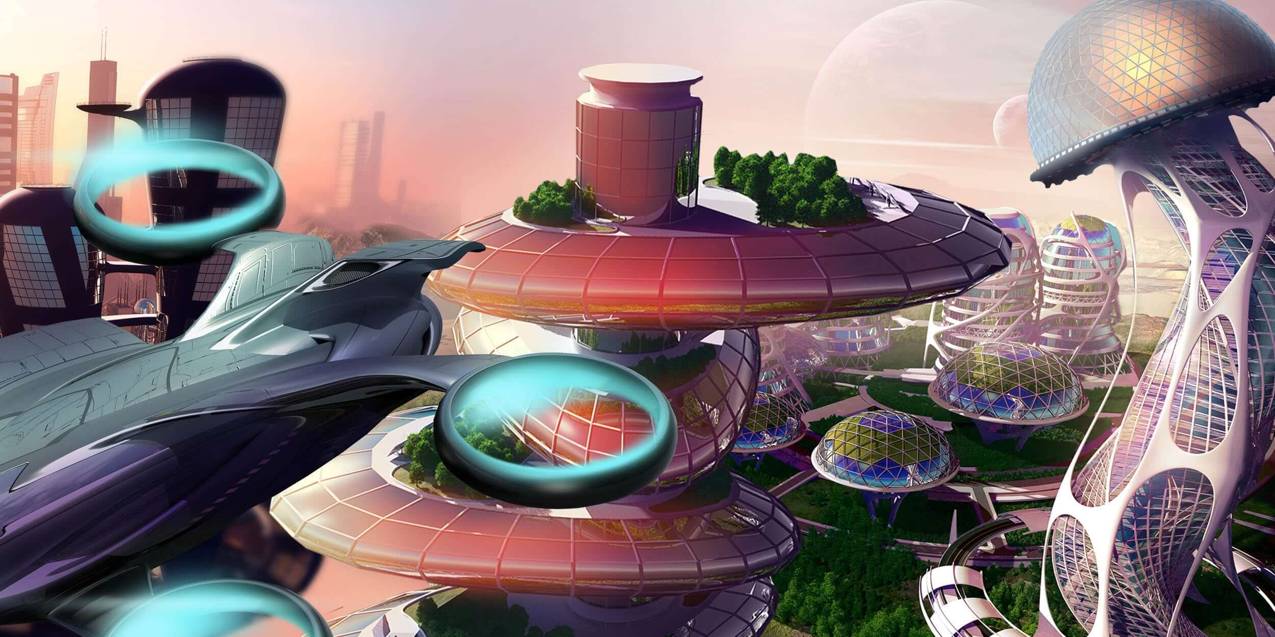

Slide 7
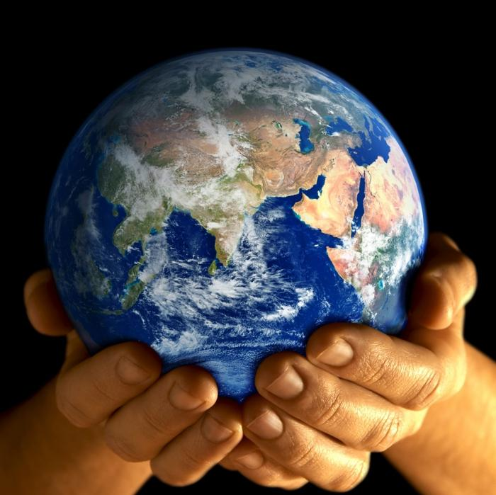
Мир - в наших руках!

